Slide 1



Tecnológico Nacional de México
Instituto Tecnológico de Frontera Comalapa
Docente: Francisco Javier Mingo Velázquez
Alumna: Elizabeth Lubia Jiménez González
Materia: Est. De datos
Semestre: 3°
Modalidad: Escolarizado
Carrera: Ingenieria en Sistemas Computacionales
Trabajo: Banco de ejercicios
Fecha de entrega: 09/10/2026
Frontera Comalapa Chiapas

Slide 2
Introducción
En este proyecto, presento un banco de ejercicios diseñado y desarrollado de forma integral en el entorno intellij IDEA. Para lograr una experiencia visual intuitiva y ordenada, utilicé javafx junto con la herramienta scene builder para el diseño de la interfaz gráfica. El funcionamiento del programa es muy sencillo: al iniciar, el usuario se encuentra con un menú principal que contiene tres botones. Cada uno de estos botones representa diferente: pilas, colas y listas. A continuación, explicaré detalladamente el funcionamiento de cada botón y cómo se aplican las operaciones de inserción, eliminación y consulta en cada uno de estos ejercicios

Slide 3
Justificación
El desarrollo de este banco de ejercicios surge de la necesidad de comprender de manera práctica y visual el funcionamiento de las estructuras de datos lineales (pilas, colas y listas), las cuales son fundamentales en las ciencias de la computación para la organización eficiente de la información. Muchas veces, la teoría de cómo se insertan o eliminan elementos en estas estructuras puede resultar abstracta. Por ello, la creación de este programa permite plasmar esos conceptos lógicos en un entorno real y funcional. La elección de intellij IDEA y javafx junto con scene builder se debe a que ofrecen una combinación robusta para construir aplicaciones de escritorio modernas.

Slide 4
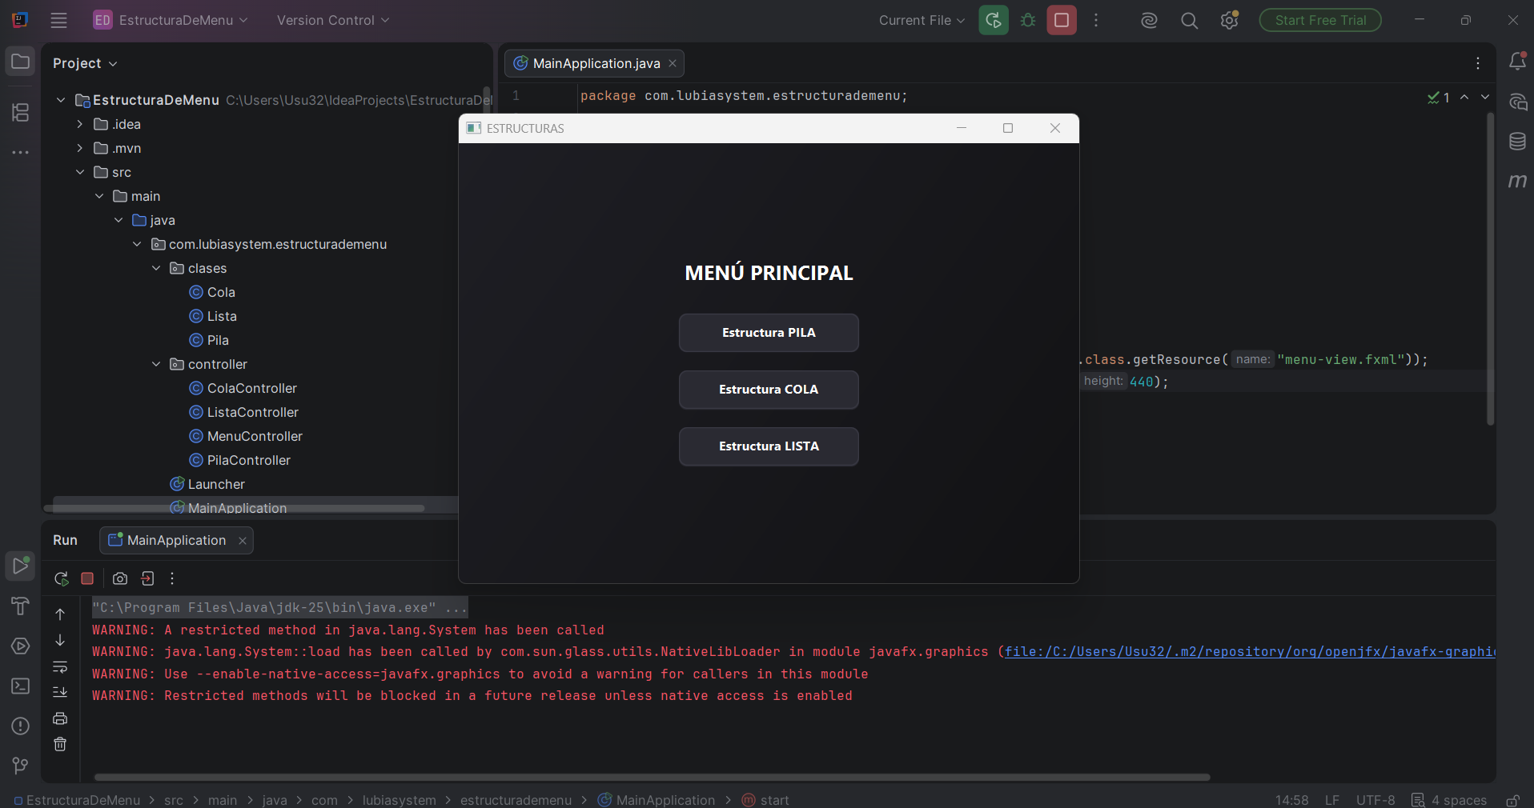
Menú principal
Es un componente visual estático de JavaFx (Label). Sirve para indicarle explícitamente al usuario que se encuentra en la raíz o Menú Principal del sistema.
Al hacer clic, el archivo MenuController intercepta el evento en el método abrirPila() para cargar la vista pila-view.fxml.
Activa el método abrirCola() que redirige al usuario hacia la interfaz de manipulación FIFO (cola-view.fxml).
Activa el método abrirLista() abriendo el módulo secuencial bajo el archivo lista-view.fxml.
Contenedor Principal (VBox / Vista FXML).

Slide 5
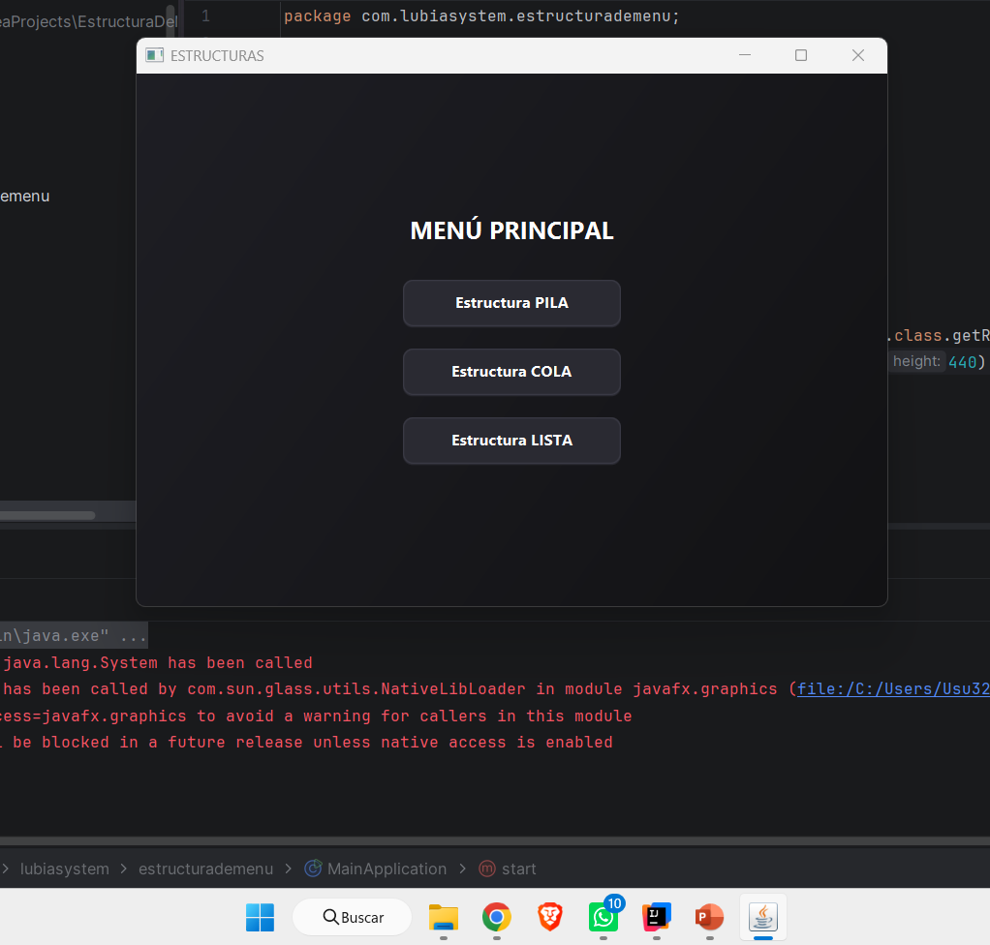
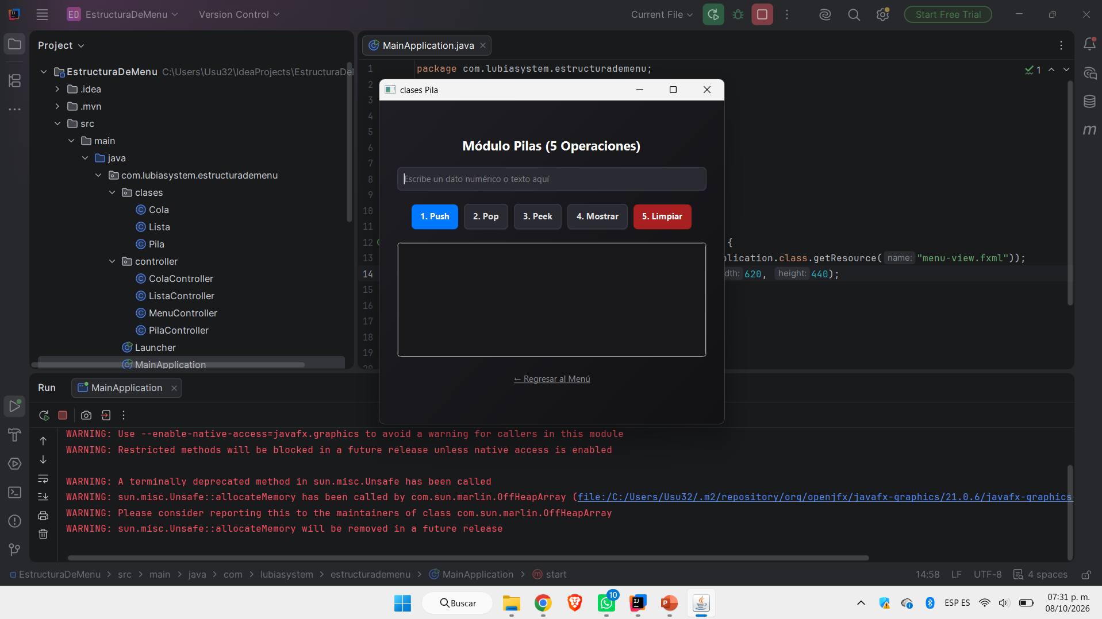
Ejemplo Estructura pila
Activa ejecutarPeek() para mirar el elemento superior sin alterarlo.
  Vacía por completo la estructura o reinicia los campos de texto.
Entrada de Datos (txtEntrada). Es la caja de texto donde el usuario escribe. Su propiedad promptText muestra la sugerencia en gris: "Escribe un dato numérico o texto aquí“.
Al hacer clic, invoca el método ejecutarRegresar(), el cual busca el archivo menu-view.fxml.
Activa ejecutarPop() para sacar y eliminar el elemento que esté hasta arriba.
Al dar clic en el primer botón nos manda a la siguiente ventana
Llama a ejecutarMostrar() para actualizar la lista visual.
Activa el método ejecutarPush() para meter el texto de la caja a la pila
Está enlazado a @FXML private TextArea txtResultado;. Aquí es donde el programa escribe los mensajes automáticos

Slide 6
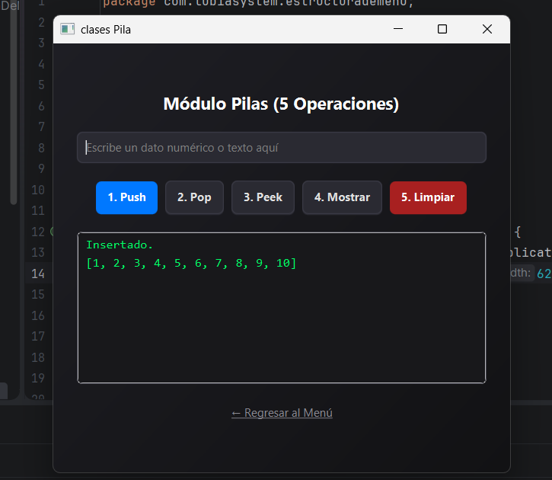
Ejecución DE PILA
Aquí es donde el usuario va ingresando sus datos.
Con el push se fueron insertando los datos que se muestran.

Slide 7
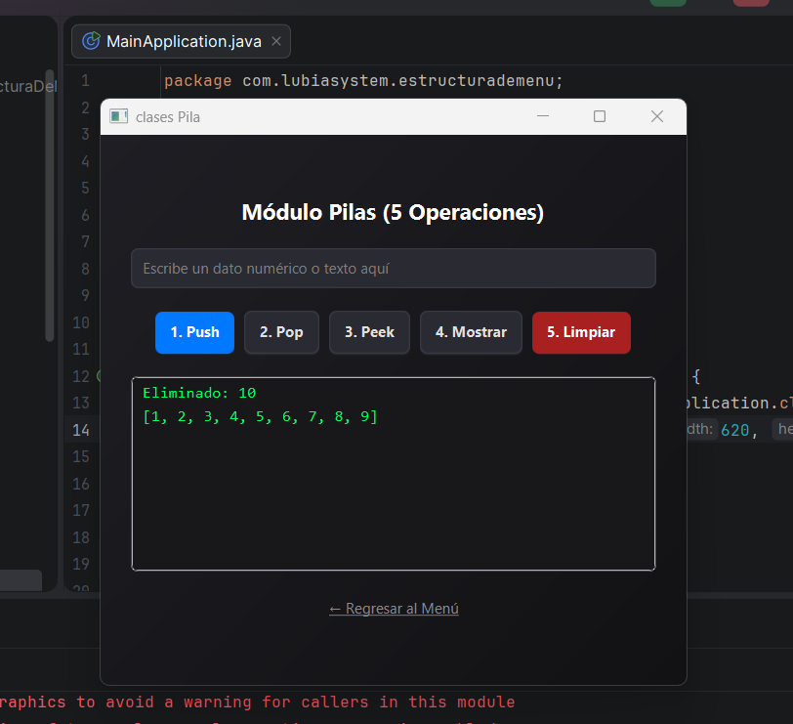
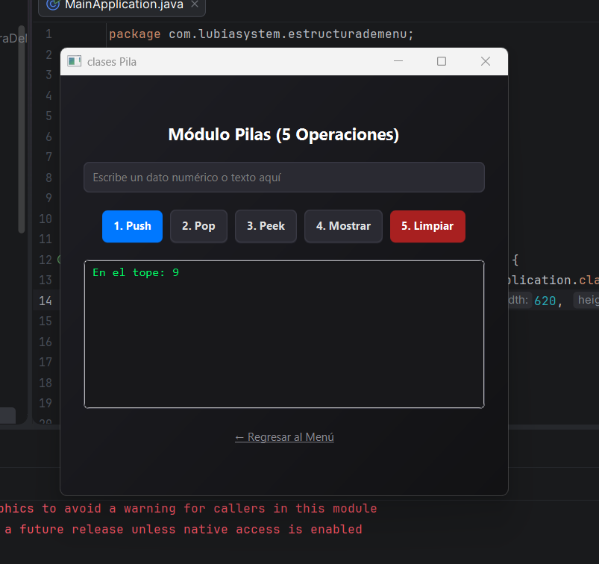
Nos muestra un mensaje en donde nos especifica que numero fue eliminado.
Con el botón pop eliminamos un elemento por ejemplo aquí se elimino el ultimo que entro.
Al presionar el botón numero 3 nos da a conocer que numero esta al ultimo o al “tope”.
En el cuadro de resultado nos muestra un mensaje de que numero esta al tope.

Slide 8
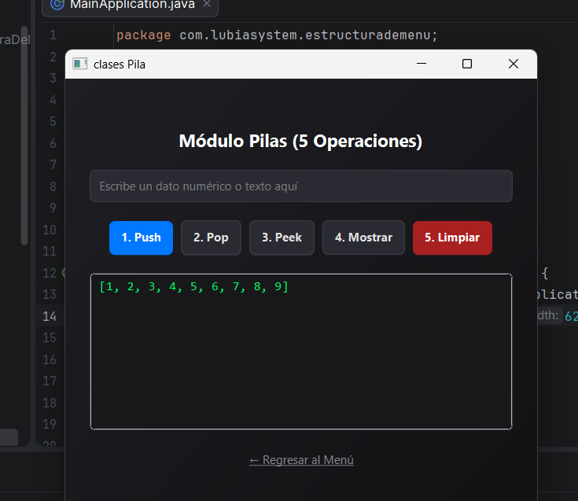
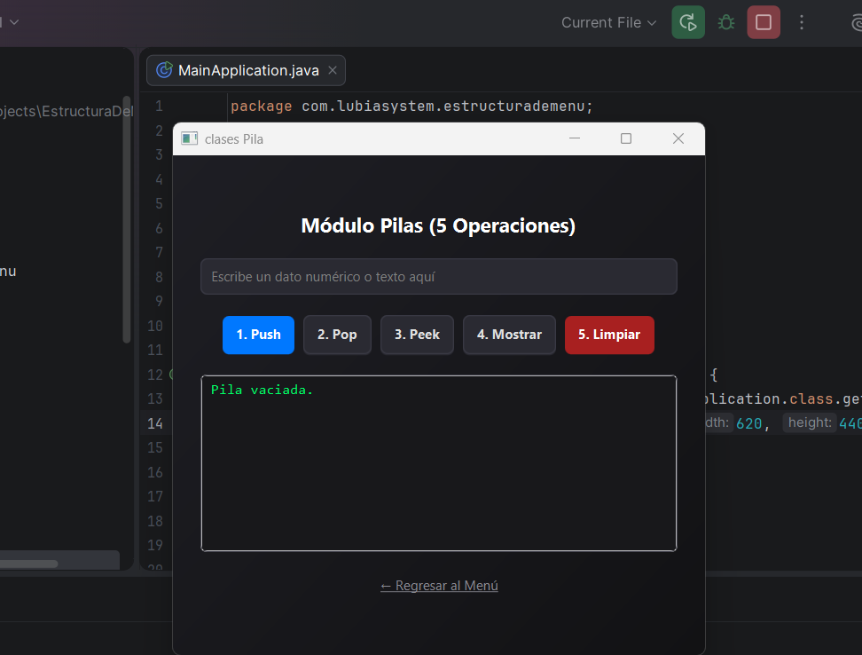
En este cuadro de resultado podemos observar que si muestra otra vez la pila de datos.
Si presionamos el botón de mostrar, nos vuelve a mostrar la pila de datos ya que anteriormente solo nos mostraba el numero de tope.
Si le damos clic en el botón limpiar limpia el cuadro de resultado.
Como podemos observar ya no esta la pila de datos si no que ahora nos muestra un mensaje de pila vacía.
Y TAMBIEN TIENE UN BOTON PARA REGRESAR A LA VENTANA ANTERIOR (AL MENU).

Slide 9
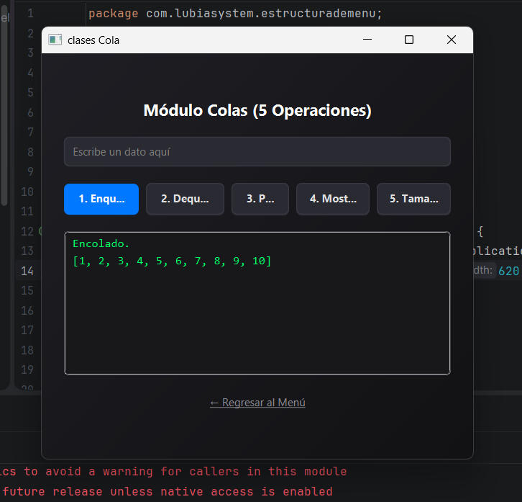
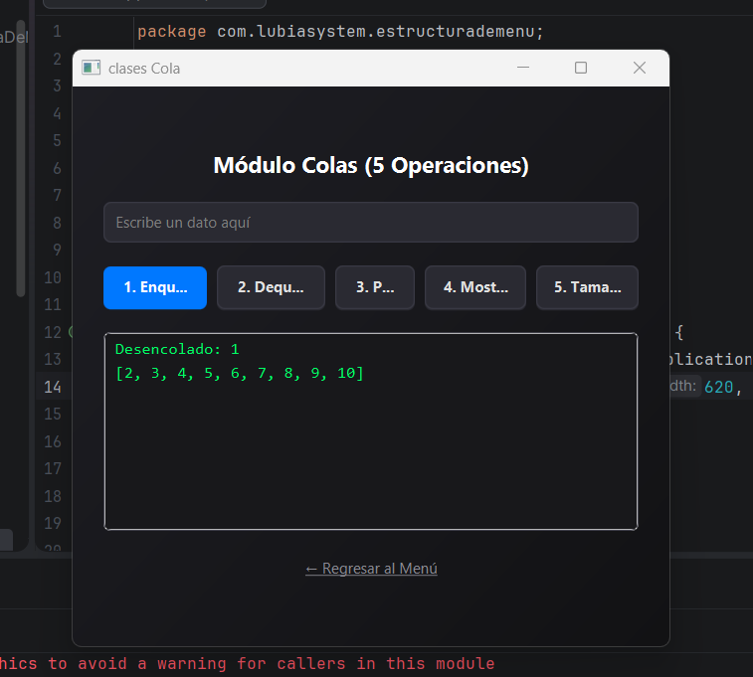
EJECUCIÒN DE COLA
Este botón sirve para ir agregando los datos en el cuadro grande.
Lo que hace este botón es desencolar ciertos datos en este caso sale el primer dato en entrar.
Se dan a conocer los datos ingresados.
Como podemos observar nos hace falta el nuemero 1 quiere decir que si cumplió con el objetivo

Slide 10
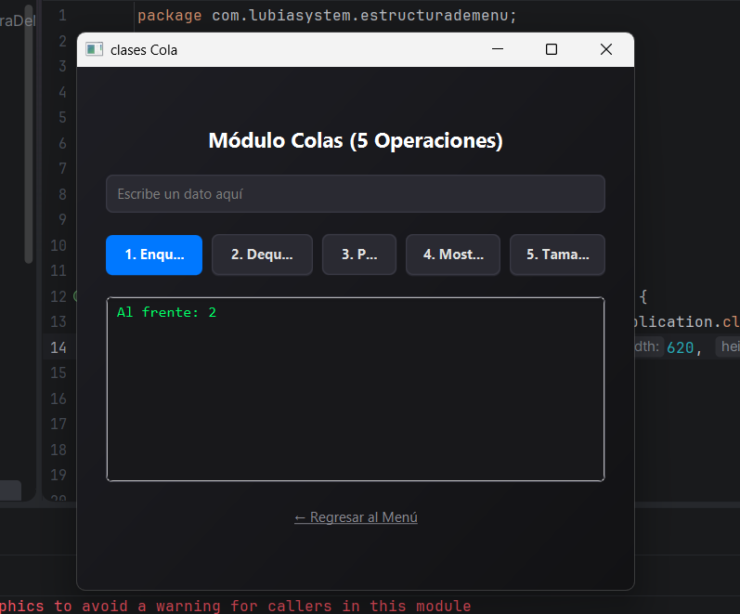
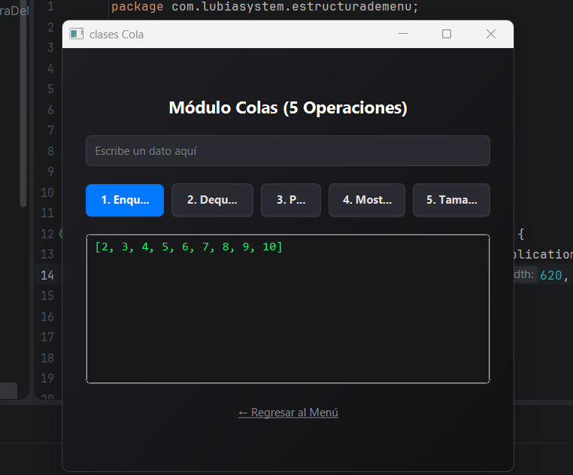
El botón mostrar sirve para mostrar otra vez los datos por ejemplo cuando damos clic en botón 3 ya no se ven todos los datos. Para esto sirve para volver a mostrarse.
Este botón muestra el numero que esta enfrente.
El numero que esta enfrente es el 2.

Slide 11
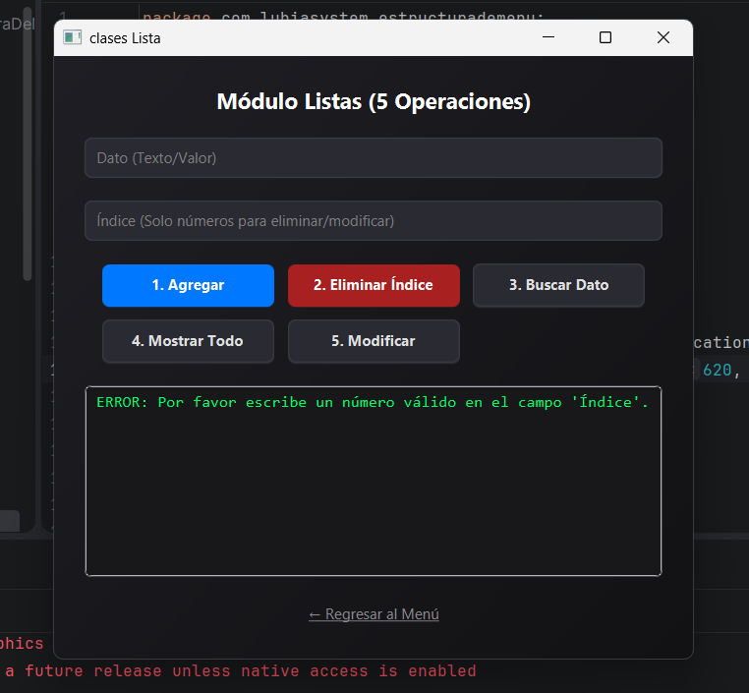
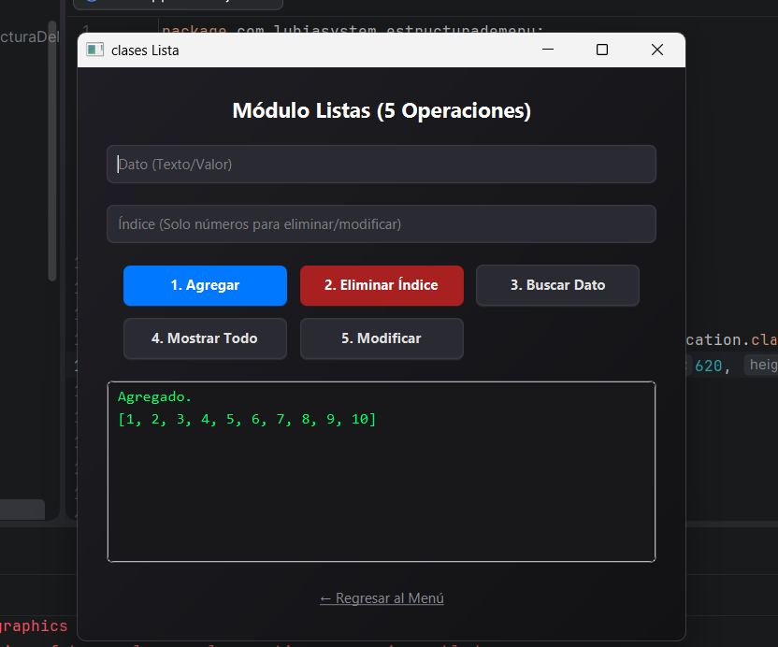
Ejecución de lista
Al presionar el botón de eliminar índice tenemos que ingresar el numero que queremos en el otro label donde se pide.
Este botón sirve para ir ingresando los datos
Aquí es donde se ingresaron los datos.
Si no lo hacemos correctamente nos arroja un mensaje.

Slide 12
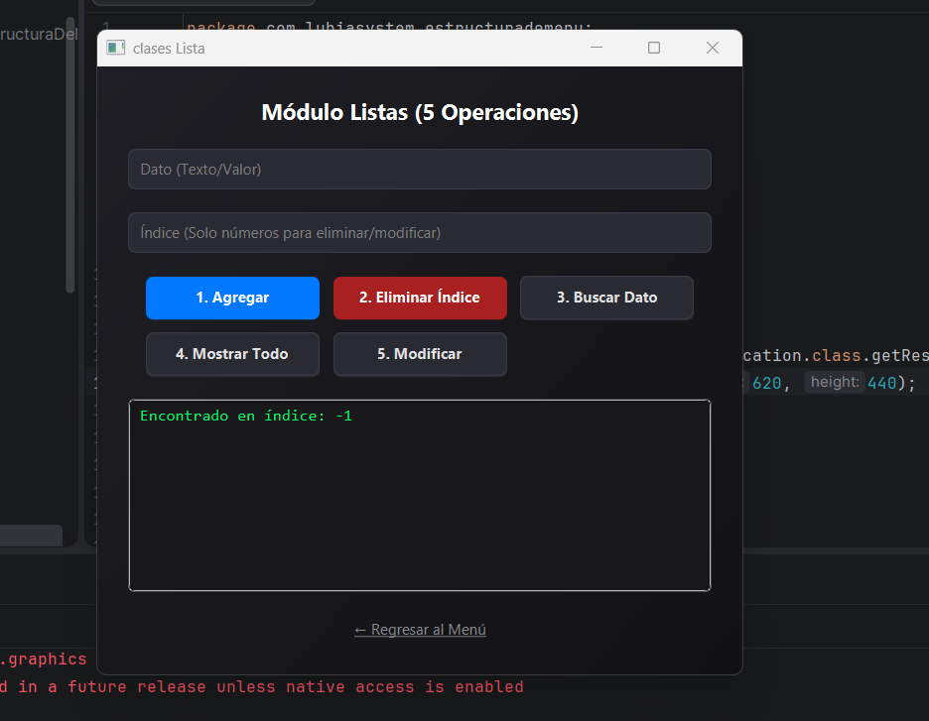
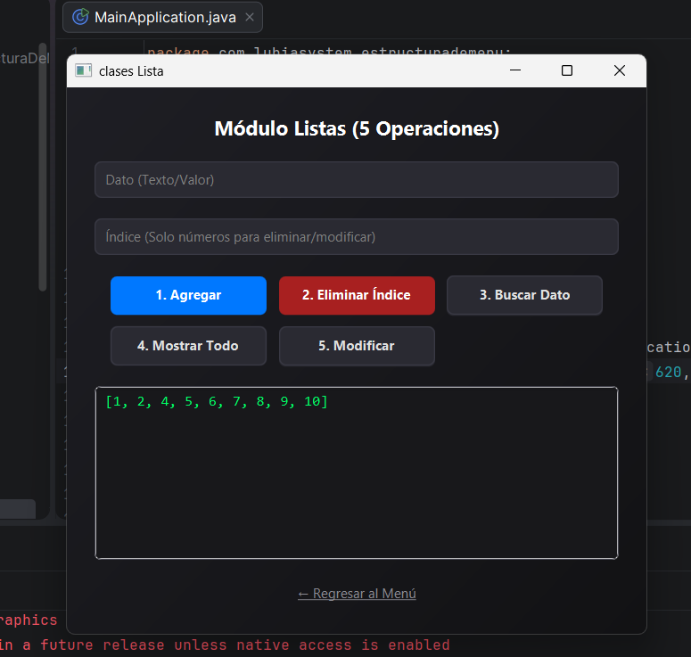
Al dar click en este botón es para buscar un dato.
El botón mostrar todo sirve ara mostrar todo los datos de nuevo.
Y este es el resultado que nos da.

Slide 13
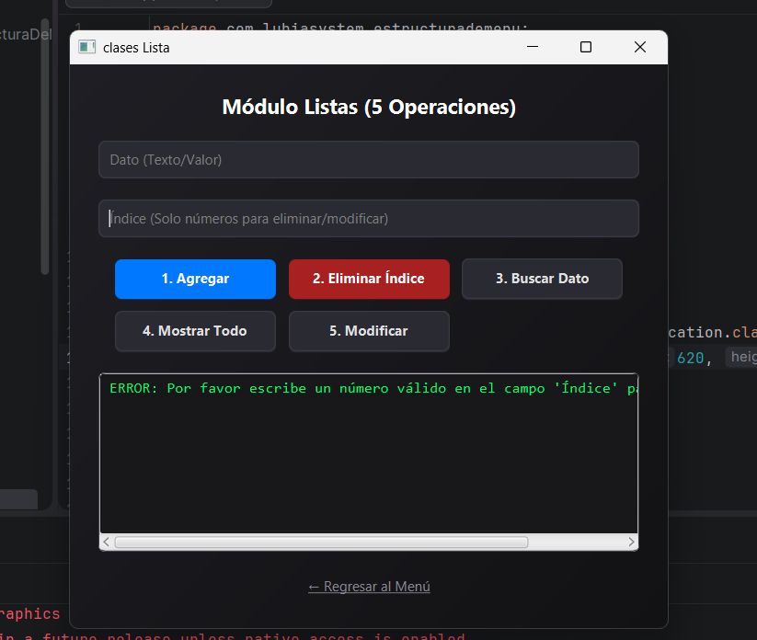
Es para modificar un muero le damos un clic y escribimos el numero que queremos modificar en el segundo recuadro.
Ya que si no lo hacemos no manda un mensaje.

Slide 14
Conclusión
En conclusión, el desarrollo de este banco de ejercicios me permitió consolidar con éxito los conceptos teóricos de pilas, colas y listas, transformándolos en una aplicación funcional. La integración de javafx y scene builder dentro de intellij IDEA demostró ser una solución eficiente para crear una interfaz gráfica clara, logrando que estructuras de datos abstractas se vuelvan fáciles de entender y manipular de forma visual. Este proyecto no solo refuerza mis bases en programación de estructuras de datos, sino también en el diseño de software interactivo y orientado al usuario.

